Slide 1

Разработка аналитического приложения для прогнозирования оттока клиентов
Партнер: Ростелеком

Slide 2

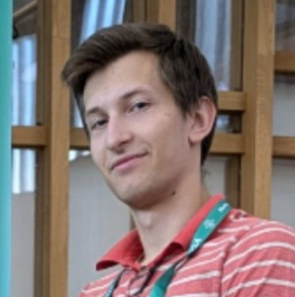





Команда: Анонимус 2008
Петр
Аналитик данных
Лидия BI-аналитик
Алексей
ML-разработчик
Сусанна
Аналитик данных
Иван
Аналитик данных
Владимир
Аналитик данных

Slide 3
Проблема/задача
Проблема: отток клиентов является серьезным препятствием для развития любого бизнеса. Он может быть связан с различными факторами, которые необходимо исследовать и устранять. Наше решение поможет проанализировать ключевые причины оттока и спрогнозировать дальнейшее поведение покупателей.
Цель: разработать аналитическое приложение прогнозной модели оттока клиентов.
Задачи:
Проведение разведочного анализа данных (EDA), выявление трендов
Сегментация и анализ клиентской базы
Разработка и оценка прогнозной модели
Визуализация с помощью интерактивных дашбордов

Slide 4
Решение
В рамках анализа были выявлены основные признаки, влияющие на поведение пользователей. Была применена модель Random Forest для предсказания вероятности следующей покупки в течение фиксированного промежутка времени. F1 оценка точности модели составила 99.8%.
Функции и особенности решения:
Аналитика основана на разбиении клиентов на категории “плохих” и “хороших” по времени, прошедшем с последней покупки. ML-модель предсказывает вероятность покупки в следующий интервал времени на основе агрегированных данных о предыдущих покупках.

Slide 5
Техническая реализация
Какие технологии/инструменты использовались?
Кластерный анализ клиентов, Random Forest модель
Архитектура
Dashboard на платформе Yandex DataLens, анализ данных и ML в Jupyter Notebook
Особенности разработки и как был построен процесс работы
Аналитики независимо исследовали отдельные признаки датасета. На основе полученных данных была построена предсказательная ML-модель.

Slide 6
Разведочный анализ данных
В рамках предварительного анализа было замечено несколько особенностей:
Только 3% покупателей совершили второй заказ, а 3-й заказ сделало ещё в 10 раз меньше пользователей.
Стоимость доставки составляет в среднем 30-35% от стоимости товара, что может являться ключевым фактором оттока клиентов.
В датасете есть оценки покупателей, которые могут коррелировать с уровнем их удовольствия от использования сервиса.
Вывод: необходимо исследовать отличия между покупателями, совершившими только 1 заказ, и теми, кто совершил 2 и более. На основании этих данных предсказать вероятность конверсии первой покупки в последующие.

Slide 7

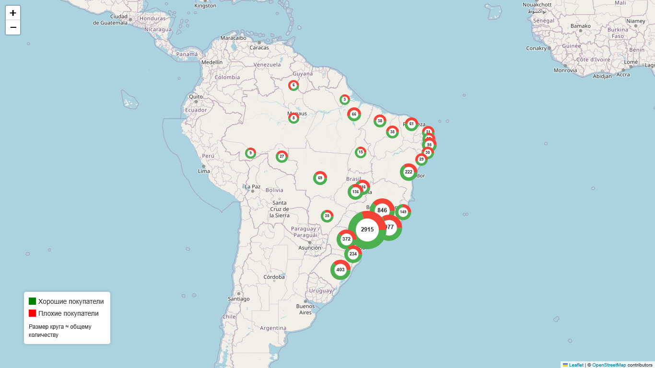
Анализ и сегментация клиентской базы
Был проведен кластерный анализ клиентской базы: разделение на “плохих” покупателей (совершивших только 1 покупку за все время) и “хороших” (2 и более покупки)
География пользователей сервиса

Slide 8
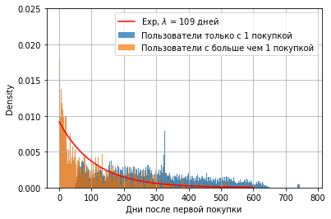
Анализ клиентской базы
Разделяя пользователей по количеству покупок можно выделить вероятность от времени для совершения второй покупки. Строя распределение по времени для людей, совершивших 1 покупку до конца временного интервала датасета можно выделить пользователей, которые не вернутся на платформу с высокой вероятностью.

Slide 9
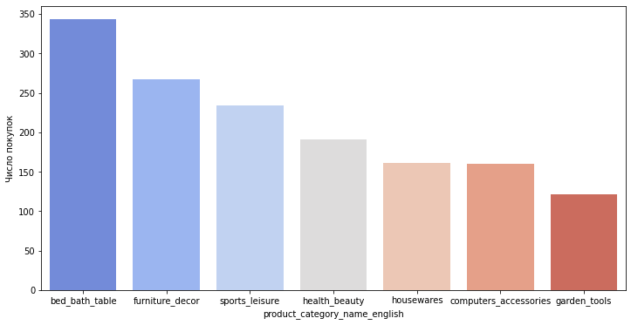
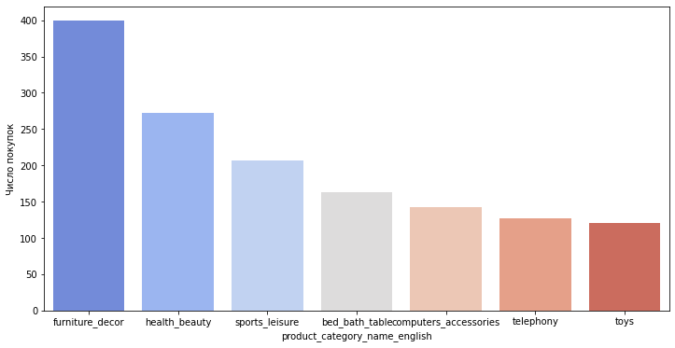
Анализ клиентской базы
Анализируя покупки у “плохих” и “хороших” пользователей можно обнаружить, что во многом группы похожи, однако есть и небольшие отличия, которые можно было бы использовать для разделения групп.

Slide 10
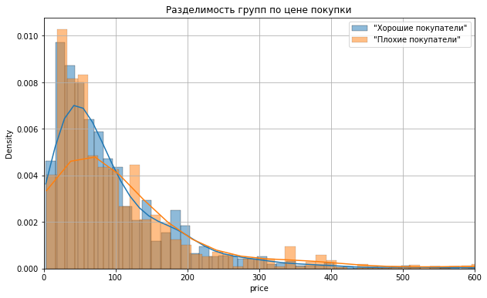
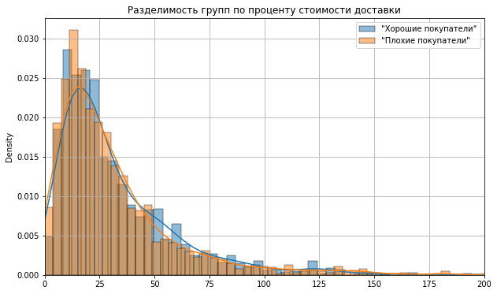
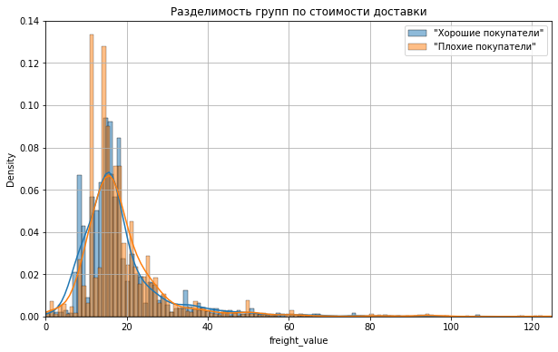
Анализ клиентской базы
К сожалению, группы не особо разделяются по стоимости покупки и стоимости доставки, в том числе и внутри отдельных категорий.

Slide 11
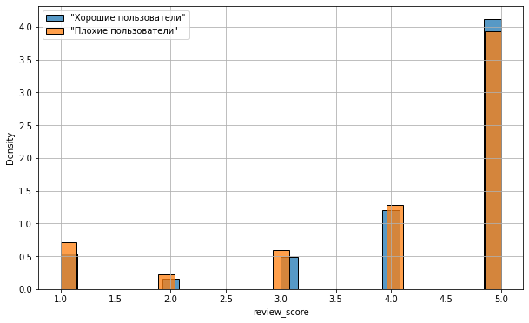
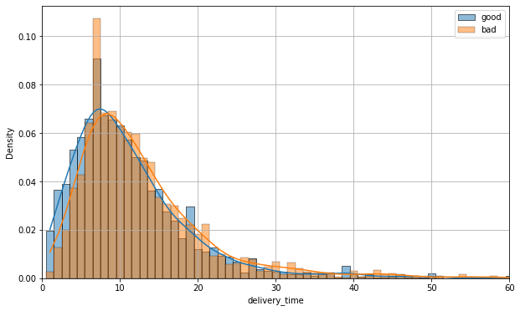
Анализ клиентской базы
Исходя из времени доставки для хороших и плохих пользователей, то можно сказать, что этот фактор тоже может немного влиять на то отток клиентов с платформы.
По распределению оценок у “плохих” и “хороших” пользователей можно сказать, что “хорошие” ставили положительные отзывы заметно чаще, что особенно заметно при анализе внутри наиболее частых категорий.

Slide 12
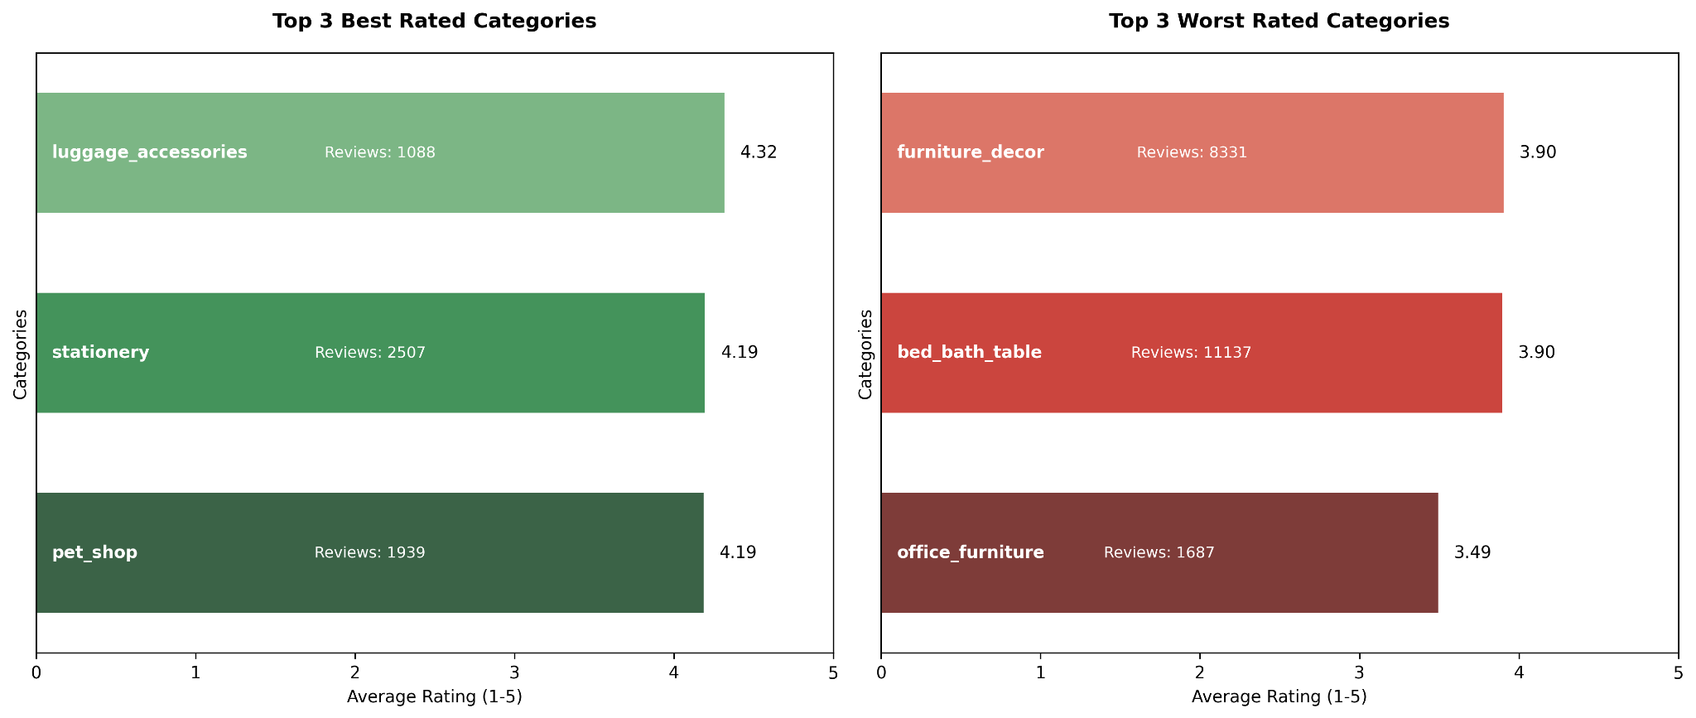
Анализ рейтингов
Были проанализированы средние оценки по разным категориям товаров. Заметно, что есть наиболее “хорошие” и наиболее “плохие” категории, причем есть корреляция между тем, что пользователи, ставившие плохие оценки, наиболее часто уходят из сервиса.

Slide 13
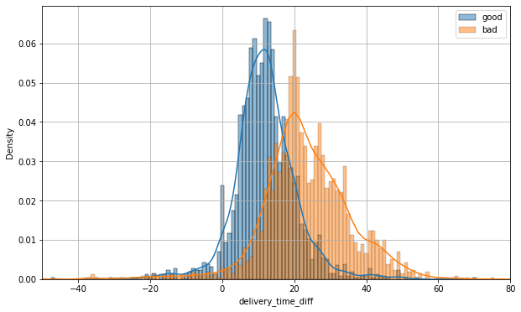
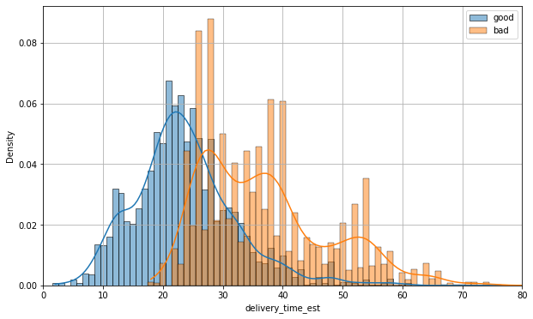
Анализ доставки
Сильное влияние оказывает оценочное время доставки, где мы видим, что пользователи, для кого оценочное время доставки больше с большей вероятностью не возвращались на платформу
Альтернативной фичой является разница в оценке времени доставки и времени доставки на деле, где мы тоже можем увидеть, что более точное предсказание времени доставки сказалось в лучшую сторону на принятие решения о повторной покупке.

Slide 14
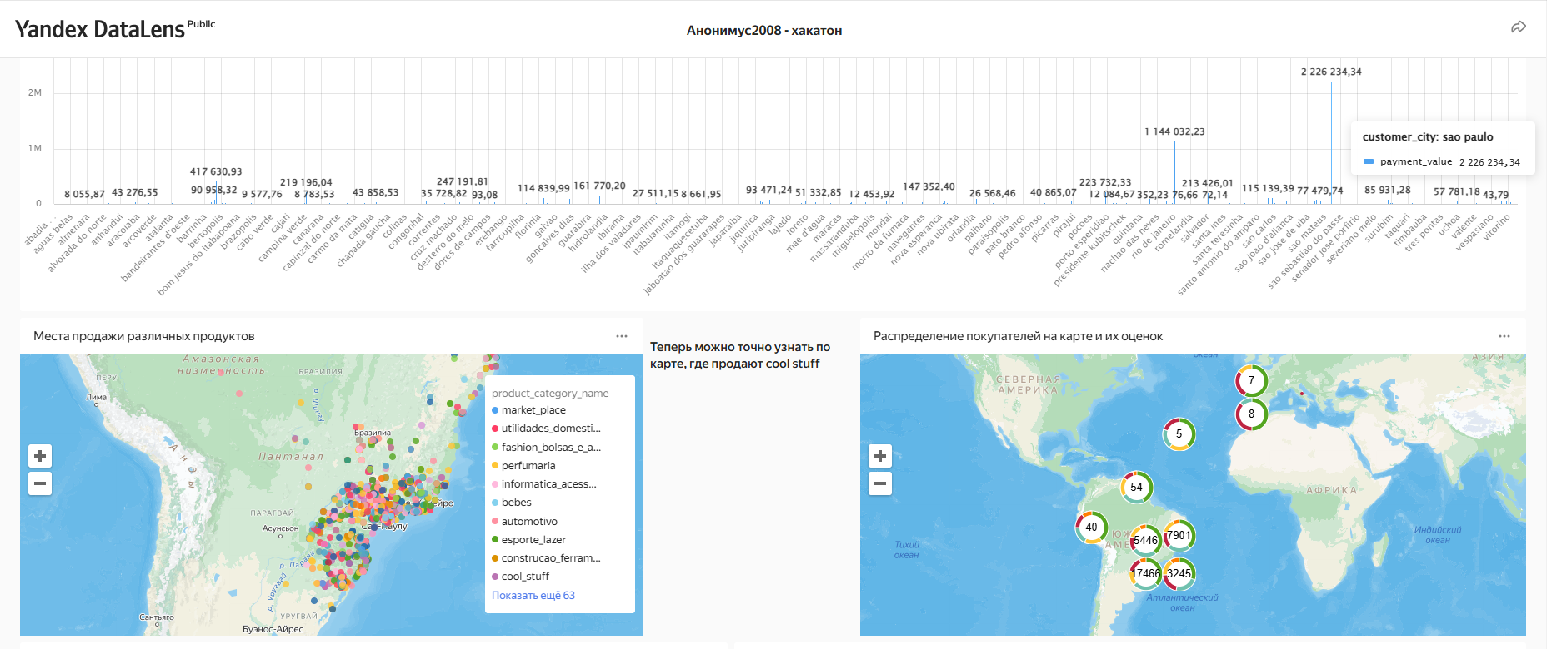
Демонстрация результата

Slide 15
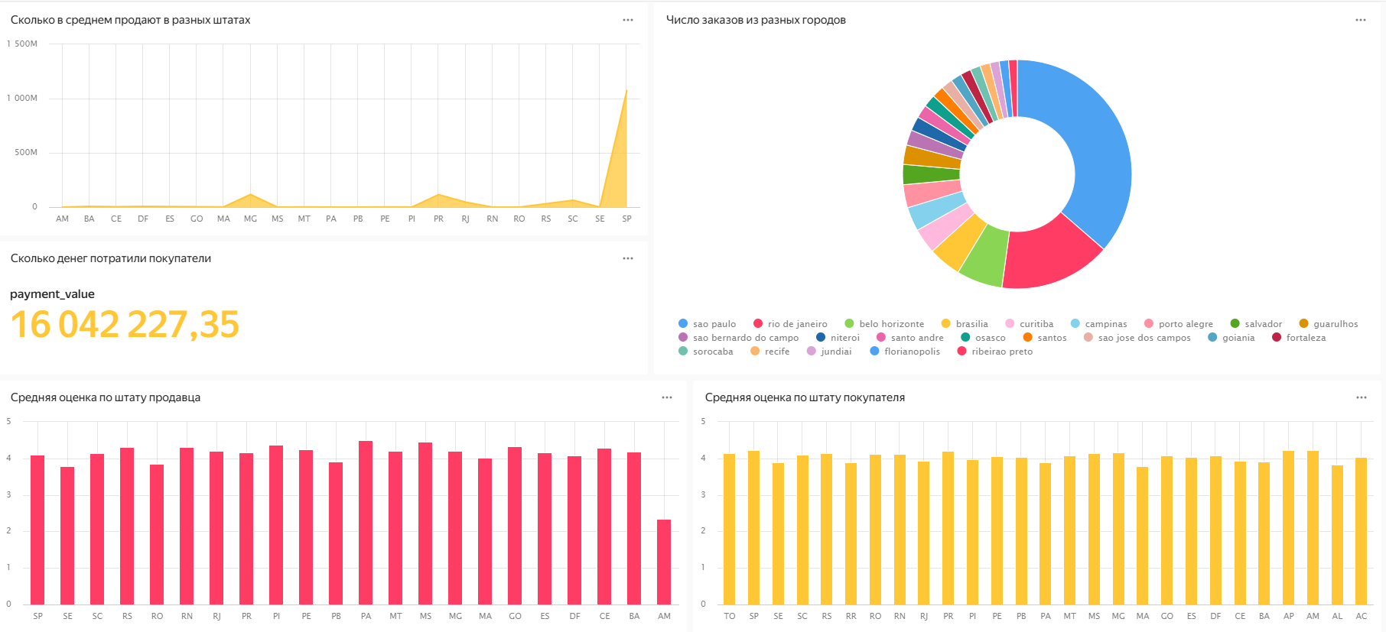
Демонстрация результата

Slide 16
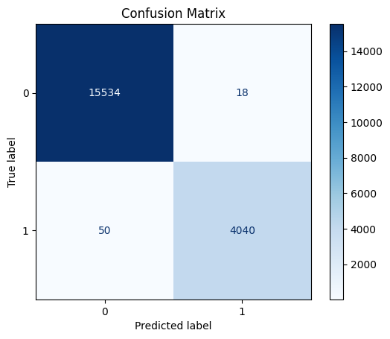
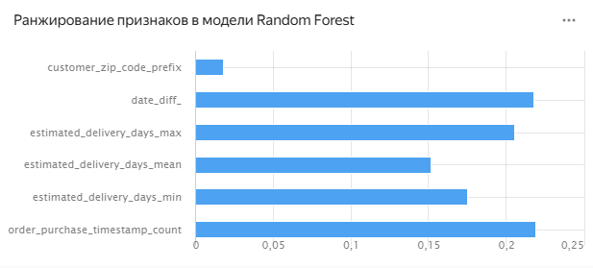
Предсказание вероятности следующей покупки с помощью Random Forest
F1 оценка алгоритма составила 99.8%, что свидетельствует о высокой точности предсказания

Slide 17
План развития
Включение большего числа признаков в модель
Добавление интерактивных элементов в Dashboard
Анализ текстовых отзывов с помощью ML-моделей

Slide 18

Выводы и результаты
Итоги работы: Данное решение представляет комплексную аналитику с выявлением характерных признаков клиентов, которые скоро перестанут использовать сервис. Эти признаки включают в себя геолокацию, категории товаров, время доставки и др. ML-модель позволяет учитывать временную динамику заказов.
Данное решение может использоваться для заблаговременного выявления “плохих” клиентов, что поможет принять меры по их удержанию и сократить отток.

Slide 19


Спасибо за внимание
Дашборд
Репозиторий

